Slide 1

Historie kvark-gluonového plazmatu
Michal Šumbera
Ústav jaderné fyziky AV ČR

Slide 2
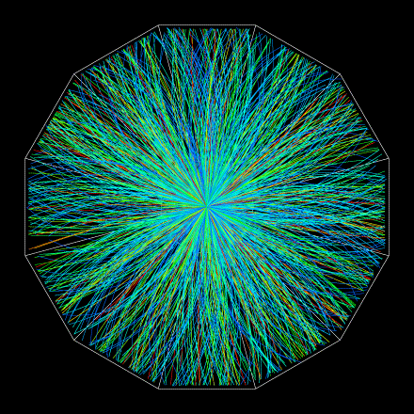
UPOZORNĚNÍ:
Ministr zdravotnictví varuje:
Tato přednáška obsahuje zaujatou a neúplnou informaci, která může mít negativní vliv na zdraví a duševní pohodu těch, kteří očekávají či vyžadují něco jiného.
Lanna, 10/2/12

Slide 3
Prologue
“if we look back to the first 0.0001 second of cosmic history when
temperature was above 10¹² K we encounter theoretical problems
of a difficulty beyond the range of modern statistical mechanics.
At such temperatures there will be a large number of strongly
interacting particles in thermal equilibrium - mesons, baryons and
antibaryons – with average interparticle distances smaller than typical
Compton wavelenght.
Particles will be in state of perpetual interaction and there is no
reason to expect that they will follow any simple equation of state.”
“However, the temptation to try is irresistible…”
Steven Weinberg,
chapter 15, §11
Gravitation and Cosmology, 1972
10¹² K ≈ 100MeV

Slide 4
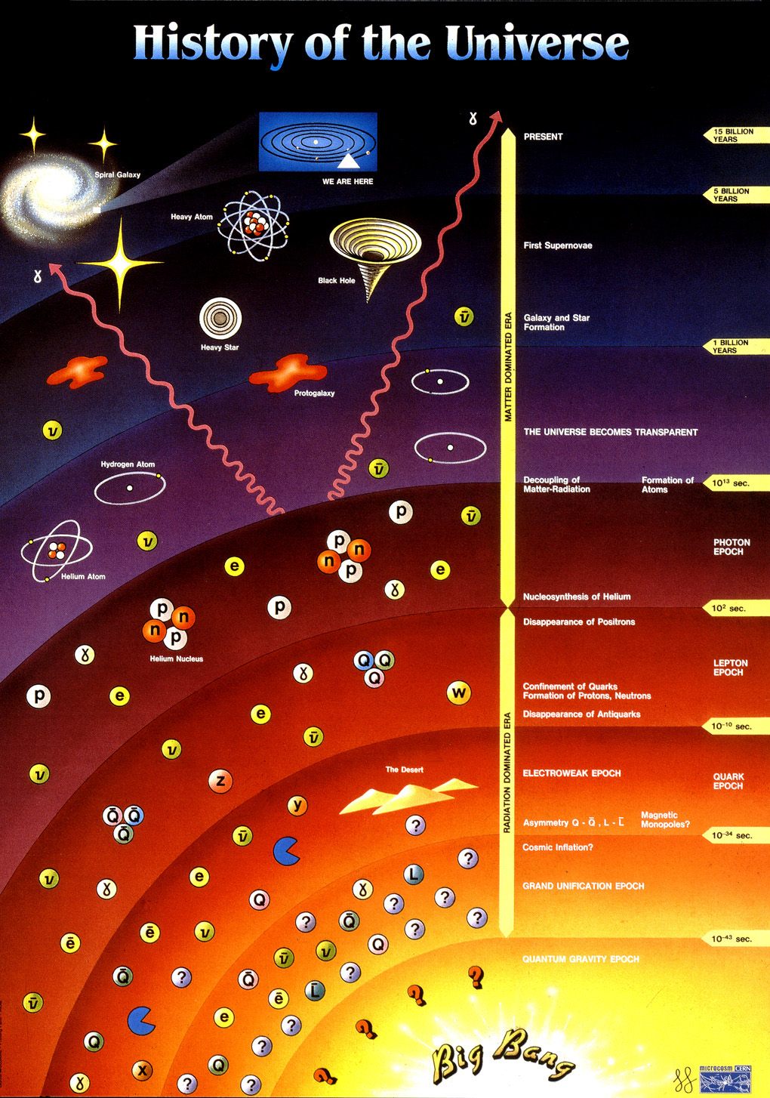
15 x 10⁹ years
5 x 10⁹ years
10⁹ years
10⁵ years
10² sec.
10⁻¹⁰ sec.
10⁻³⁴ sec.
10⁻⁴³ sec.

Slide 5
Hagedornova limitní teplota T_{c}
Statistický bootstrap: Hadron se skládá z hadronů.
Hagedornův model: Hadronový plyn při nenulových teplotách je směs ideálních relativistických plynů. Každá komponenta přispívá vahou ρ(m).
Experimentálně potvrzeno pro m ≤ 2 GeV
Při teplotách T >m_{π} nemůže hadronový plyn existovat

Slide 6

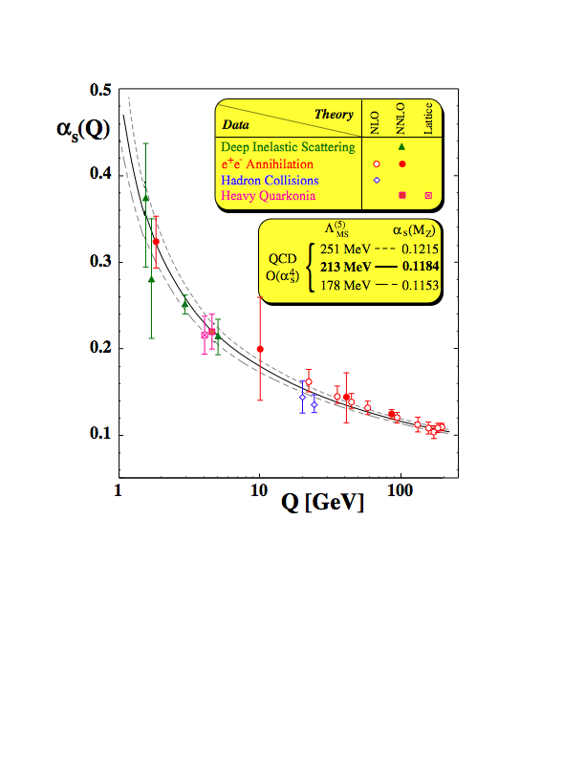
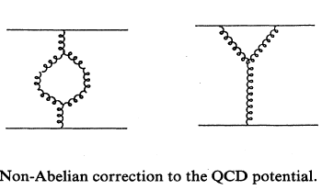
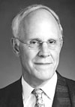

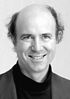
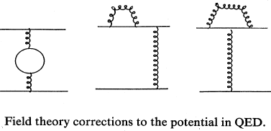
Kvantová Chromodynamika = teorie silných interakcí!
Nobelova cena za fyziku v roce2004
”za objev asyptoticlé svobody teorie silných interakcí "
David J. Gross
H. David Politzer
Frank Wilczek
Dva paradoxy počátku 70. let:
Kvarky se chovají jako nezávislé, když jsou blízko sebe, ale nelze je od sebe odtrhnout. Bezprecedenční hypotéza: UVĚZNĚNÍ!
Tvrdě zasažené kvarky rychle zrychlují, aniž by přitom vyzařovali energii. Nejsilnější známá přírodní síla je “vypnuta”: SVOBODA!
S. Bethke Nucl.Phys.Proc.Suppl.135:345-352,2004

Slide 7
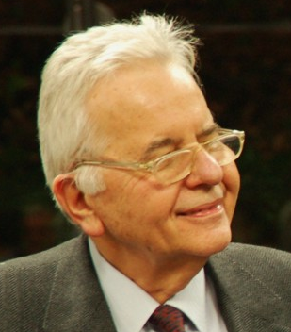
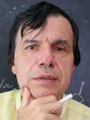
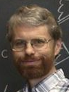
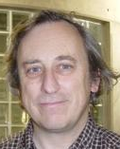
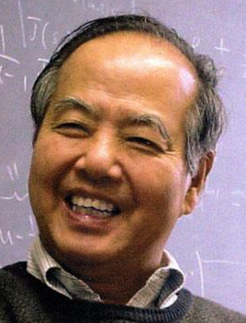
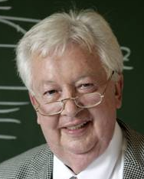
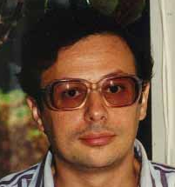
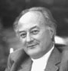
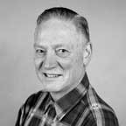
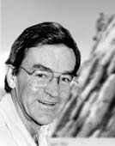
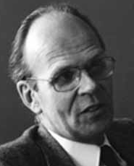

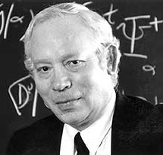
15 x 10⁹ years
D. J. Gross and F. Wilczek,
Phys. Rev. Lett. 30 (1973) 1343
5 x 10⁹ years
H. D. Politzer,
Phys. Rev. Lett. 30 (1973) 1346
10⁹ years
10⁵ years
N. Cabibbo and G. Parisi,
Phys. Lett. B 59 (1975) 67
J. C. Collins and M. J. Perry,
Phys. Rev. Lett. 34 (1975) 1353
10² sec.
K.
10⁻¹⁰ sec.
T.D. Lee
W. Greiner
E. V. Shuryak,
Zh. Eksp. Teor. Fiz. 74,
408 (1978)
10⁻³⁴ sec.
K. Huang and S. Weinberg,
Phys. Rev. Lett. 25 (1970) 895
R. Hagedorn
G. Chew
10⁻⁴³ sec.
Vesmír se zdál být beznadějně neprůhledný …
J. D. Bjorken
L. Van Hove

Slide 8
Krátká historie Kvark-Gluonového Plazmatu
1974: T.D. Lee navrhnul strategii„vakuového inženýrství“- dočasné znovu ustanovení narušené symetrie fyzikálního vakua a vytvoření nového anomálního stavu jaderné hmoty s vysokou hustotou.
1975: W. Greiner navrhnul použít k dosažení tohoto stavu srážky relativistických těžkých iontů.
1975: J.C. Collins & M.J. Perry si uvědomili, že z asympto-tické svobody QCD vyplývá existence horké a husté formy hmoty tvořené dekonfinovanými kvarky a gluony.
1975: N. Cabibo & G. Parisi navrhli interpretovat exponenciálně rostoucí hadronové spektrum jako signál existence dekonfinované kvarkové fáze při teplotách T ≥ m_{π}.
1978: E.V. Shuryak zavedl termín kvark-gluonové plazma.
J. Kapusta, B. Müller & J. Rafelski: Quark-Gluon Plasma, Theoretical Foundations, An annotated reprint collection, Elsevier 2003

Slide 9
Proč je Kvark-Gluonové Plazma důležité
Je to konečná, původní forma jaderné hmoty při vysokých teplotách a/nebo velkých baryonových hustotách.
Hlavní forma hmoty krátce po velkém třesku.
Je příkladem jednoho z fázových přechodů, ke kterým docházelo při vysokých teplotách po vzniku vesmíru.
Vysvětluje odkud se bere hmota hadronů a jak dochází k uvěznění kvarků do hadronů.

Slide 10
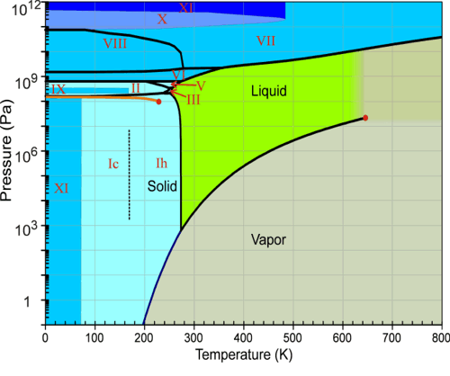
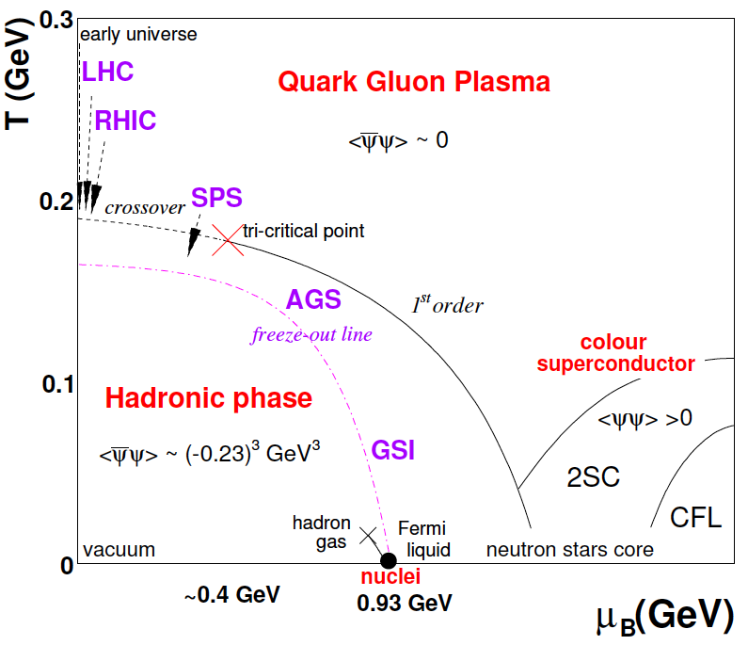

Fázové diagramy: H₂O a jaderná hmota
Principiální porozumění vyžaduje znalost:
polohy kritického bodu
polohy křivek fázového rozhraní
vlastností každé z jednotlivých fází
Principiální porozumění fázového diagramu jaderné hmoty dosud chybí...
Hlavním cílem je zmapování fázového diagramu QCD a stanovení vlastností jednotlivých fází!
Fázový diagram vody.
Fázový diagram QCD v proměn-ných teplota T vs. baryonový chemický potenciál µ_{B}.

Slide 11
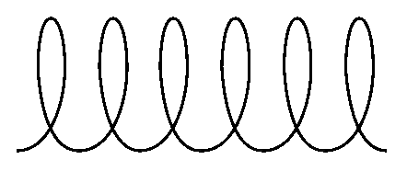
Fázový diagram jaderné hmoty (QCD)
Ranný vesmír
kvark-gluonové plazma
Teplota
Kritický bod?
T_{c}
barevný
supravodič
hadronový plyn
nukleonový plyn
jádra
CFL
ρ₀
Neutronové hvězdy
vakuum
jaderná hustota
D.J. Gross,H.D. Politzer & F. Wilczek
Nobelova cena za fyziku v roce 2004
Notes:
rho_0 = 0.16 GeV/fm3

Slide 12
Fázové přechody QCD
Studujeme neporuchové “vakuum”,
které vězní kvarky, tím, že jej „roztavíme“
Experimentální metoda:
  Vysokoenergetické srážky těžkých jader
Experimentalní měření:
Užíváme sondy/signály, které
  Sami vznikají
  Jsou citlivé ke všem časovým škálám srážky

Slide 13
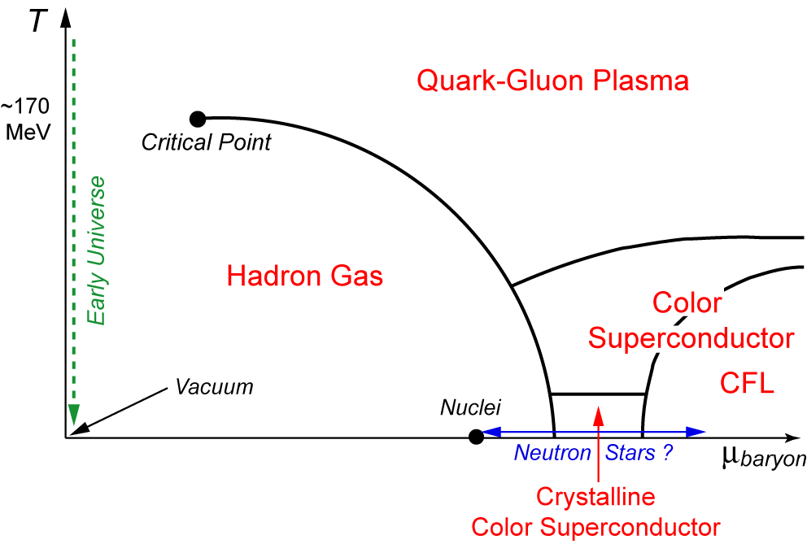
Fázový diagram QCD
Crossover
~2×10¹²K
1st/2nd order
•
Particle Physics

Slide 14
Vysokoteplotní fázový přechod QCD v kostce
Q: Jak osvobodit kvarky a gluony z oblasti odpovídající charakteristickým rozměrům jejich uvězněni (tj. 1fm) ?
A: Vytvořme hustotu energié >> normální jaderná dustota:
Hrybý odhad: Ideální plyn nehmotných a neinteragujících částic
Hustota energie pro “g” nehmot-ných d.o.f
8 gluonů, 2 spinové orientace;
2 druhy kvarků, antikvarky, 2 spiny, 3 barvy
≈ 4.3 x 10¹⁵ g/cm³

Slide 15
Vysokoteplotní fázový přechod QCD v kostce
Q: Jak osvobodit kvarky a gluony z oblasti odpovídající charakteristickým rozměrům jejich uvězněni (tj. 1fm) ?
A: Vytvořme hustotu energié >> normální jaderná dustota:
Hrybý odhad: Ideální plyn nehmotných a neinteragujících částic
Hustota energie pro “g” nehmot-ných d.o.f
8 gluonů, 2 spinové orientace;
3 druhy kvarků, antikvarky, 2 spiny, 3 barvy
≈ 5.4 x 10¹⁵ g/cm³

Slide 16
Vybereme soustavu s větším tlakem
Tlak “čistého” pionového plynu při teplotě T
Tlak plazmatu s “Bag konstantou” B ~ 0.2 GeV/fm³
0.5x10³² bar
Fázový přechod při teplotě T≈140 MeV
Současné předpovědi
z výpočtů na mříži:
T ~ 150-170 MeV
100MeV ≈ 10¹² K
N.B. ve středu slunce je T≈10⁷ K

Slide 17

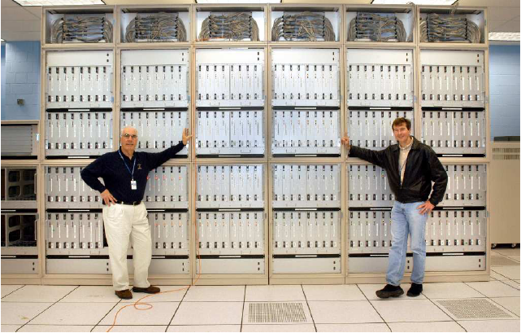
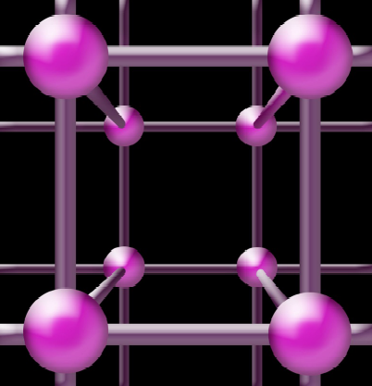
Neporuchová QCD: QCD na mřížce
Numerický výpočet dráhového integrálu
pomocí prostoro-časové mřížky
a
V = (N_{σ} a)³ , T⁻¹ = N_{τ} a ,
10 TFlops
QCDOC computing center at BNL
N.B. Cena roste jako N⁷

Slide 18
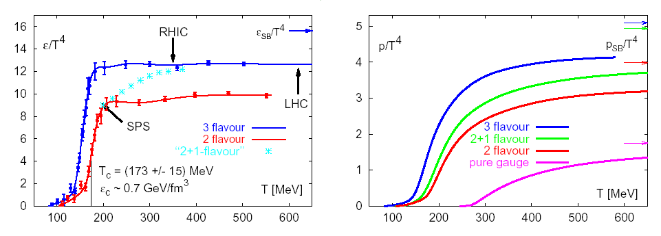
Deconfinement
LQCD predicts a phase transition to a quark-gluon plasma where the long range confining force is screened.
T_{c} = 173 ±15 MeV
ε_{c} ≈ 0.7 GeV/fm³
(≈ 100 000 × T_{center of the sun})
q
q
q
q
q
q
q
q
q
(≈ 4 × nuclear density)
q
q
q
q
q
q
q
q
q
q
q
q
q
q
q
q
q
q
q
q
q
q
q
q
q
q
q
q
q
q
q
q
q
q
q
q
q
q
q
q
q
q
q
q
q
q
q
~ ½ year on 10GFlops computer
~ 10¹⁷ operations
F. Karsch and E. Laermann, ArXiv: hep-lat/0305025, in “Quark-Gluon Plasma 3”
Notes:
reference

Slide 19
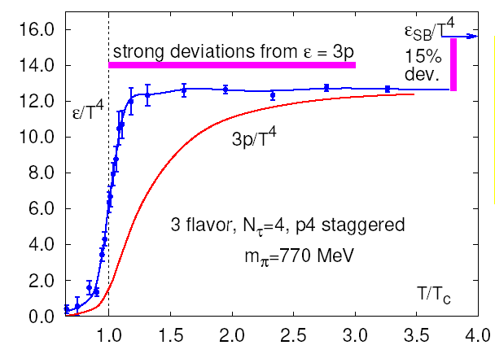
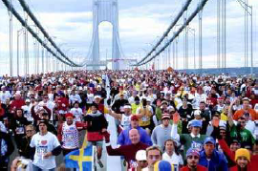
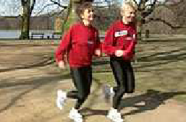
Stavová rovnice při T < 4T_{c}
Deconfined phase
Confined phase
Silné odchylky od chování ultrarelativistického ideálního plynu ( ε=3p)
až do velmi vysokých teplot T_{c} ≤ T ≈ 3Tc.
⇒ V QGP fázi existuje podstatná zbytková interakce mezi kvarky a gluony. Nejedná se tedy o plyn ale o kapalinu!

Slide 20
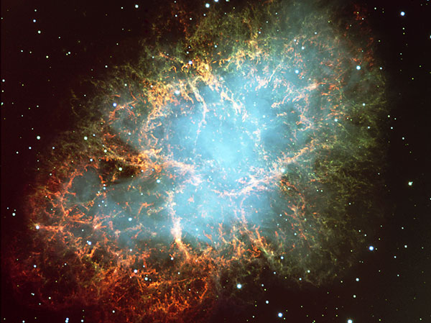
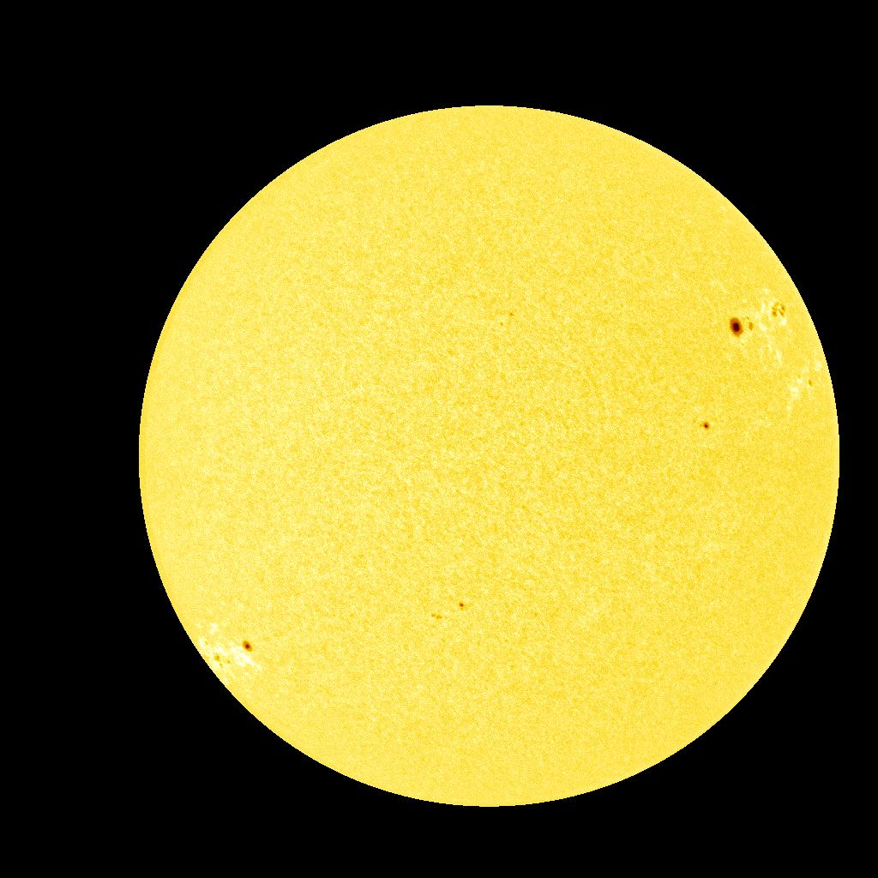
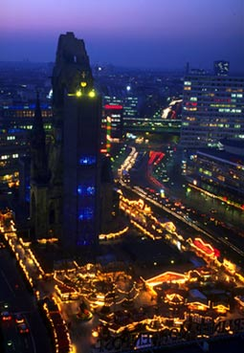
Plazma
Plazma = ionizovaný plyn, tvoří 99% viditelné hmoty vesmíru.
Různé druhy plazmatu lze vytvořit pomocí vysokých teplot,
Elektrických polí nebo záření.
Nerelativistické – relativistické plazma
Klasická – kvantová plazma (bílí trpaslící)
Ideální – silně vázané plazma (vícekomponentní plazma
obsahující ionty, elektrony, neutrální plyn a mikročástice,
např. Prachové částice)

Slide 21
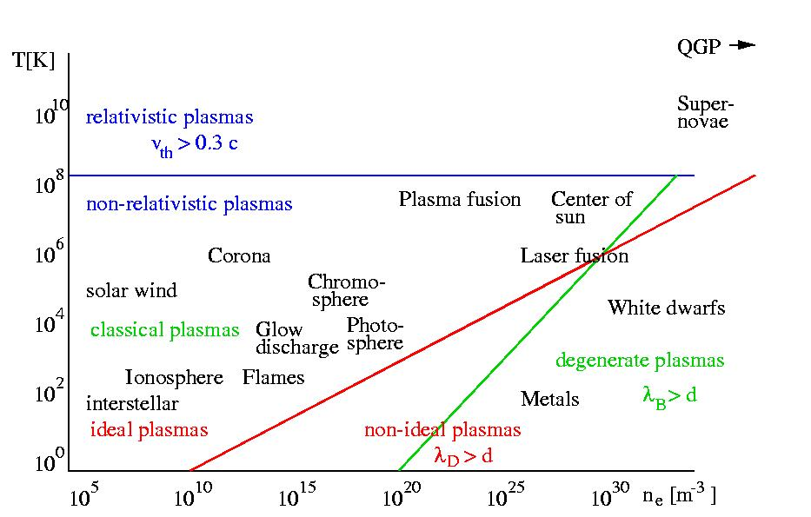
Druhy plazmatu
10¹² K ≈ 100MeV
QGP

Slide 22
Silně vázaná plazma
Parametr síly interakce v plazmatu:
Q: náboj částic plazmatu
d: vzdálenost mezi částicemi
T: teplota plazmatu
Ideální plazma: Γ << 1 (pro většinu platí: Γ < 10⁻³)
Silně vázané plazma: Γ > Ο (1)
Příklad: iontová komponenta v bílém trpaslíkovi, NaCl,...
Neporuchový popis, např. molekulární dynamika
Jednokomponentní, čistě kulombická (odpudivá) interakce:
Γ > 172 g Kulombický krystal
Setsuo Ichimaru: Strongly coupled plasmas: high-density classical plasmas and degenerate electron liquids, Rev. Mod. Phys. 54, 1017–1059 (1982)

Slide 23
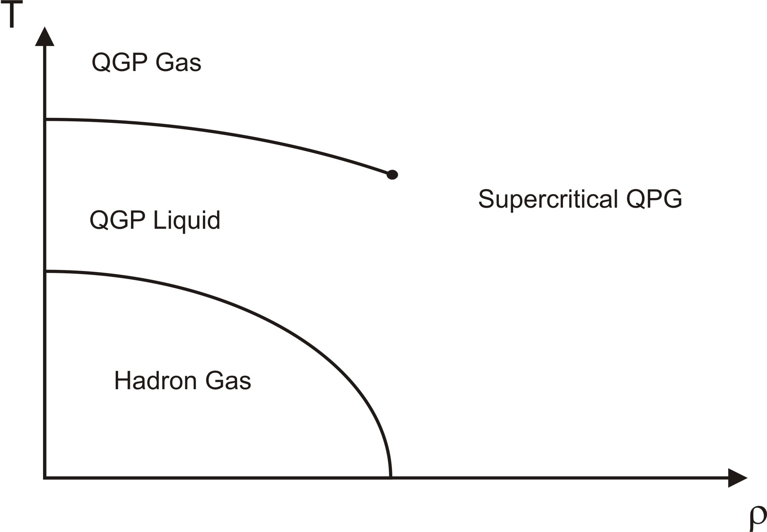
Použití na případ QGP
Odhad interakčního parametru:
g – silná vazbová konstanta
C = 4/3 (kvarky), C = 3 (gluony)
Τ = 200 MeV ⇒ α_{S} = 0.3 - 0.5
d = 0.5 fm
Nový fázový diagram QCD
⇒ Γ= 0.75 - 3 ⇒ QGP kapalina?
Pro ultrarelativistické plazma:
magnetické interakce jsou
stejně důležité elektrické
⇒ Γ= 1.5 - 6
Vishnu M. Bannur: Eur.Phys.J.C11:169-171,1999
ArXiv: hep-ph/0504072
Markus H. Thoma: J.Phys.G31:L7,2005

Slide 24
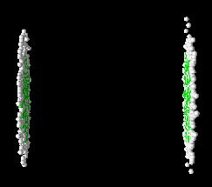
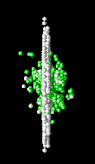
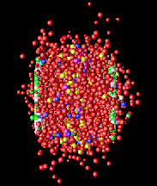
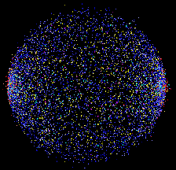
Srážky relativistických jader:
malý „velký třesk“ v laboratoři

Slide 25
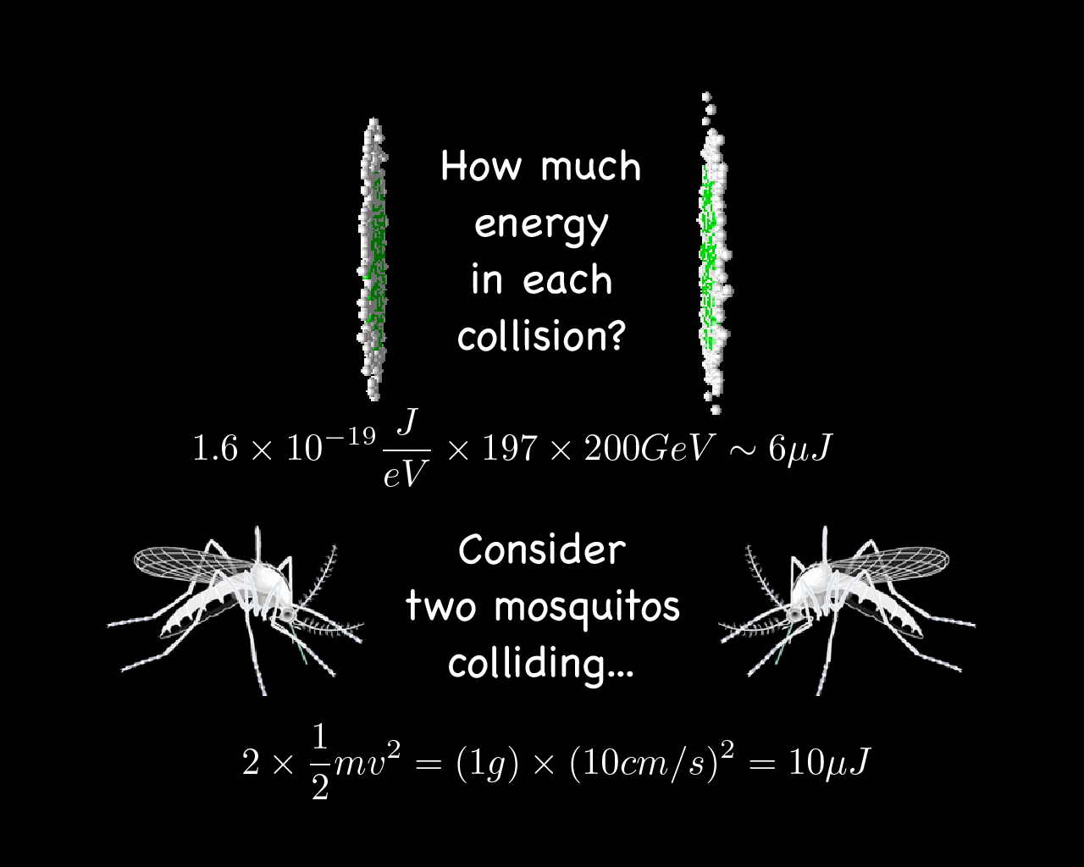
Au + Au @ RHIC
1.6 × 10-19 J
eV
× 197 × 200GeV " 6µJ
How much
energy
in each
collision?
Consider
two mosquitos
colliding...
2 ×
1
2
mv2 = (1g) × (10cm/s)2 = 10µJ
Jaká je
energie
jedné srážky?

Slide 26
Au + Au @ RHIC
1.6 × 10-19 J
eV
× 197 × 200GeV " 6µJ
How much
energy
in each
collision?
Consider
two mosquitos
colliding...
2 ×
1
2
mv2 = (1g) × (10cm/s)2 = 10µJ
Jaká je
energie
jedné srážky?
Uvažujme
srážku
dvou komárů
Notes:
LHC= 27 x 200 = 170 muJ => m=17g

Slide 27
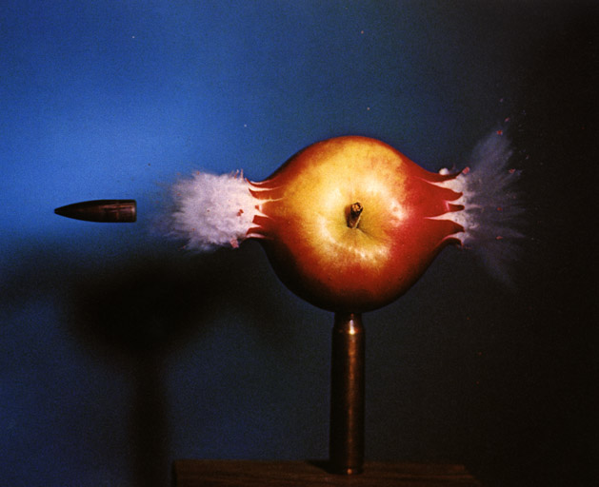
Tomografie plazmatu

Slide 28
Produkce hadronových spršek (“jetů“)
vedoucí částice
vylétá do vakua
hadrony
q
q
srážka dvou jader
hadrony
vedoucí částice
vedoucí částice
je bržděna (QGP?) prostředím
hadrony
srážka dvou protonů
q
q
?

Slide 29
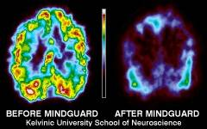
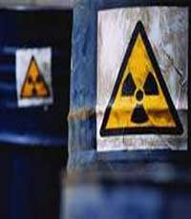
Tomografie plazmatu
analogie s pozitronovou emisní tomografií (PET)
úlohu radionuklidů hrají
tvrdé srážky k nimž dochází na počátku srážky jader.
roli záření beta přebírají kvarky a gluony prolétávající
plazmatem
e⁺
e⁺
e⁺
q
Radionuklidy:
¹¹C, ¹³N, ¹⁵O, ¹⁸F
q

Slide 30
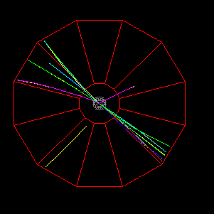
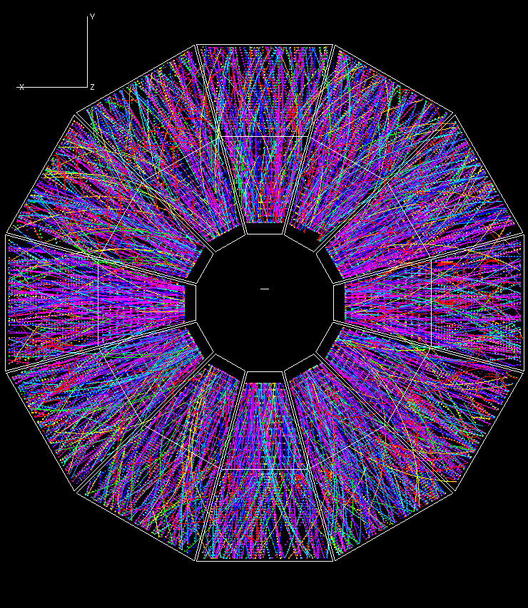
Produkce „tvrdých“ částic v proton-protonových a jádro-jaderných srážkách na RHIC
p+p→jet+jet
Au+Au → cokoliv
P. Jacobs, STAR Collaboration

Slide 31
Srážky protonů a jader
pp srážka
pA srážka
diváci
b
účastníci
diváci
AA srážka

Slide 32
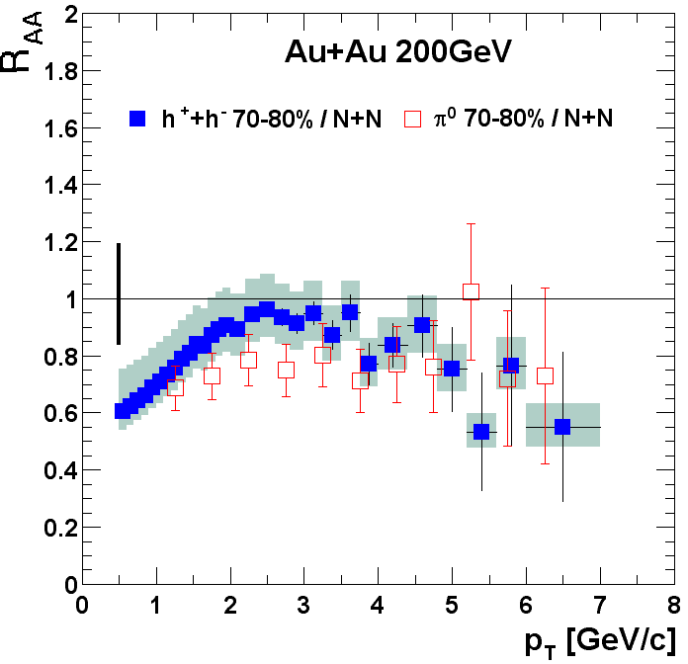
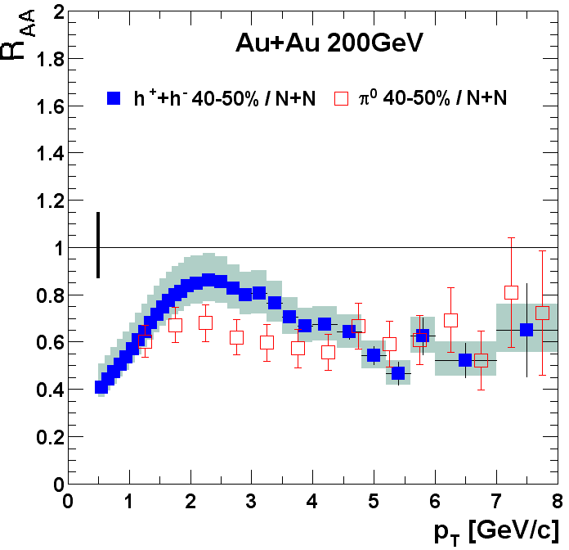
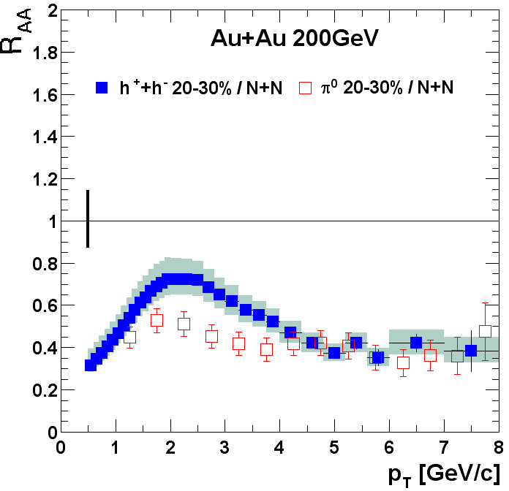
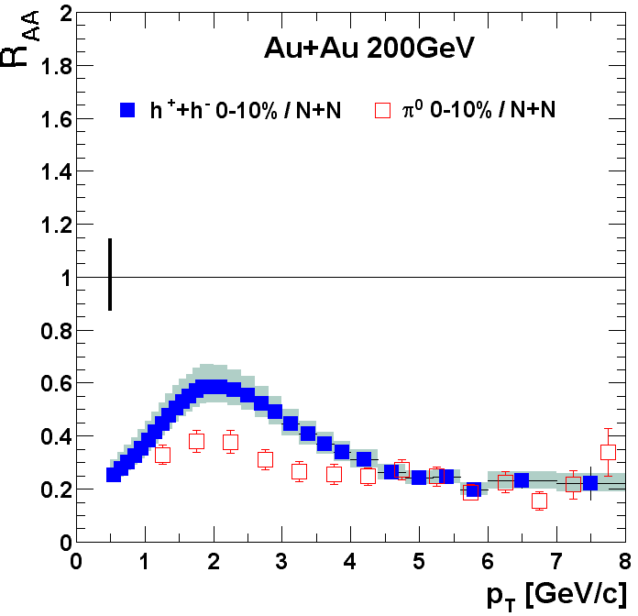
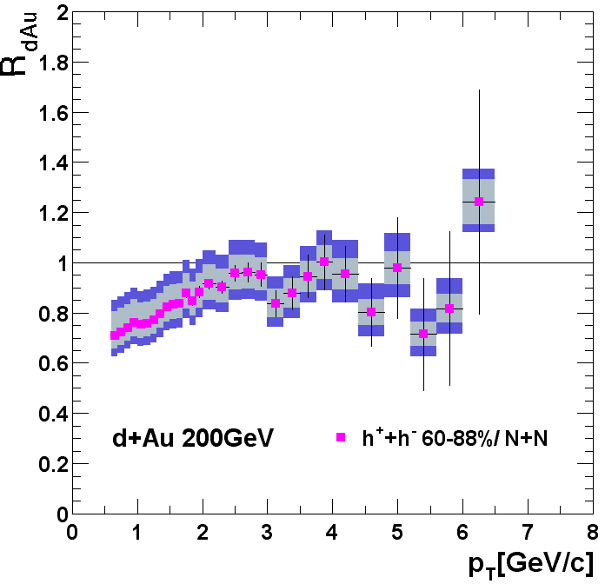
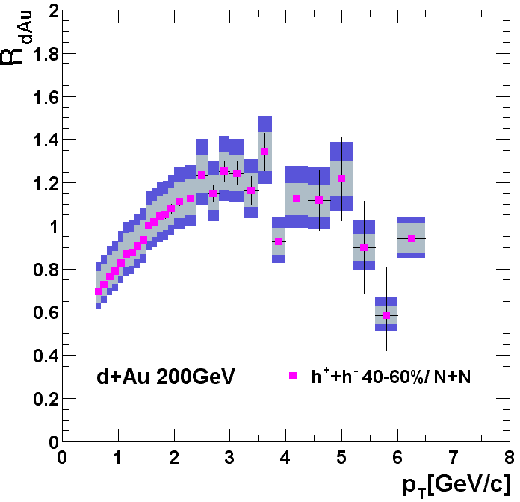


Potlačení hadronů s velkým p_{T}
Au-Au experiment Kontrolní experiment d-Au
Dramaticky rozdílná (opačná) centralitní závislost v Au-Au a d-Au srážkách.
⇒ V centrálních srážkách Au-Au vzniká nový stav jaderné hmoty.

Slide 33


Jiný pohled na potlačení jetů:
d+Au
dvoučásticové azimutální korelace
Central
AuAu
Pedestal&flow subtracted
0
90
180
Δφ Degrees

Slide 34
Otázka: „Jak moc je nová hmota neprůzračná
pro tvrdé částice?“
Odpověď: „Úplně“

Slide 35

Jak hustá je vzniklá hmota?
Δz
(podle Jamese Bjorkena)
ø14fm
τ₀ =1fm/c
≈ 30×ρ₀ ≈ 10×ρ_{N}
≈ 95×ρ₀ ≈ 30×ρ_{N}
≈ 235×ρ₀ ≈ 80×ρ_{N}
ρ₀ = hustota atomového jádra
ρ_{N} = hustota hmoty uvnitř nukleonu

Slide 36

Měření tlaku plazmatu

Slide 37


Eliptický tok: v rovině srážky nebo mimo
v₂ < 0: při energiích 100 AMeV ≤ E_{beam} ≤ 5 AGeV pomalu se pohybující spektátorová hmota znemožňuje emisi participujících nukleonů či nově vzniklých částic v rovině srážky. Ty se pak jeví jako „vymáčknuté“ z reakční zóny.
W. Greiner & Co.
PRC 25 (1982) 1873
v₂ > 0: při vyšších energiích stínění vymizí a interakce meziprodukovanými částicemi vedou k preferenční emisi ve srážkové rovině.
J.-Y. Ollitrault
PRD 46 (1992) 229,
PRD 48 (1993) 1132

Slide 38
Energetická závislost eliptického toku
Druhá harmonická azimutální emisní asymetrie v₂ (v okolí midrapidity, p_{T}-integrovaná) v závislosti na těžišťové energii připadající na jeden nukleon-nukleonový pár pro semi-centrální srážky jader Pb nebo Au. ALICE Collaboration, Phys. Rev. Lett. 105, 252302 (2010).

Slide 39

Eliptický tok částic: “nejlepší barometr”
Periferní
srážky
Oblast překrytí dvou jader v periferních srážkách má čočkovitý tvar
    Pro částice je je snažší vyletět ve směru x nežli ve směru y
    Interakce mezi částice vytváří tlakový gradient, který umožňuje změřit počáteční anizotripii v souřadnicovém prostoru pomocí měření anizotropie v hybnostním prostoru
z
y
x
anizotropní tok
p_{y}
p_{x}

Slide 40









Eliptický tok částic s velkým p_{T} je obrovský !
příčná hybnost částice p_{T} (GeV/c)
PHENIX Collaboration, nucl-ex/0305013
v₂ = 0.25 znamená, že 3 x více částic vyletí ve směru x (do reakční roviny) než do směru y (tj. mimo reakční rovinu)

Slide 41


Hydrodynamika
T. Hirano et al.arXiv:1012.3955 [nucl-th]
Poloha ploch vymrzání pro centrální
srážky Au-Au collisions.
Závislost eliptického toku nabitých částic produkovaných ve srážkách Pb-Pb při energii √s_{NN} = 2.76 TeV
Rychlý pokles počáteční prostorové anizotropie způsobený přerozptylem částic a tvrdostí stavové rovnice (K=ρdp/dρ|_{s=const.}) jaderné hmoty vede k “samozhášení” eliptického toku: Jestliže se eliptický tok nevytvoří brzy po srážce, tj. v době kdy má systém ještě počáteční prostorovou deformaci, pak později již nevznikne (v₂=0) !

Slide 42


Souhlas experimentálních dat s hydrodynamickými výpočty je nejsilnějším argumentem ve prospěch
kvark-gluonové kapaliny

Slide 43

Velký srážek hadronů (LHC) a jeho detektory
43

Slide 44


16x16x26 m³,celková váha≈10 000t, 18 různých detektorů

Slide 45


Slide 46



Slide 47
Soustava urychlovačů v CERN
47

